Slide 1
TEMA: “MODELAMIENTO Y SIMULACIÓN DE LA CAPA FÍSICA DE UNA RED LTE (R8)”
AUTOR: JOHN ALEXANDER MADRIGAL RAMOS
DIRECTOR: ING. DANIEL ALTAMIRANO
CODIRECTOR: ING. RUBÉN LEÓN

Slide 2
Agenda
Introducción
Conceptos de una Red LTE
Especificaciones Técnicas
Hardware y Software
Simulaciones
Conclusiones, Recomendaciones y Trabajo Futuro
Resultados

Slide 3
Introducción
Objetivos
Antecedentes
Justificación e Importancia
Alcance

Slide 4
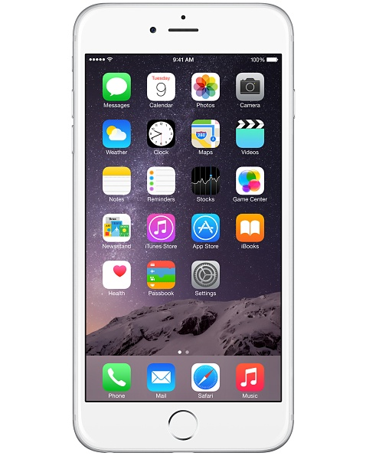
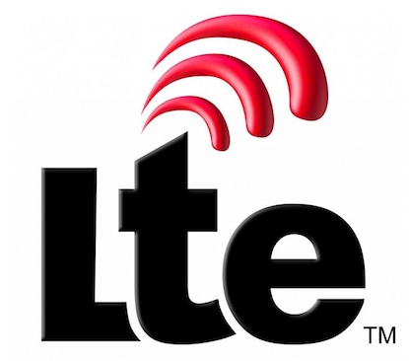
Introducción
¿ Qué es LTE ?
Long Term Evolution – es el estándar de Comunicaciones Móviles desarrollado por la 3GPP el cual tiene como principal objetivo brindar tasas de transmisión de hasta 1Gbps en su Release 10.
Notes:
Long Term Evolution - LTE es un estándar de Telecomunicaciones desarrollado por la 3GPP que tiene como principal objetivo brindar tasas de transmisión de hasta 1Gbps en su Release 10.
Esto se ha logrado mediante el rediseño de su capa física, en comparación a 3G o 2G, utiliza tecnologías como OFDMA, MIMO, SC-FDMA, Agregación de Portadoras entre otras.

Slide 5
Antecedentes
Evolución de los estándares de comunicaciones inalámbricas en las últimas dos décadas.
Notes:
Desde el 2010 se comenzó la migración a redes LTE.
Los estándares Europeos convergen con los de la IEEE en el estándar de LTE.

Slide 6
Antecedentes
Asignación de Espectro para Servicios IMT. (Plan Nacional de Frecuencias, 4 de Julio del 2012)
Notes:
En el año 2012 mediante la resolución del conatel se le atribuye espectro a CNT el cual son las porciones que van desde A a D en APT 700 MHz y Banda 4 de AWS.

Slide 7
Justificación e Importancia
La simulación de la capa física permite tener una visión complementaría de como trabaja LTE y de esta manera analizar e interpretar resultados.
La realización de este proyecto es de ayuda para actividades académicas dentro de la Universidad de las Fuerzas Armadas - ESPE en la asignatura de Redes de Nueva Generación

Slide 8
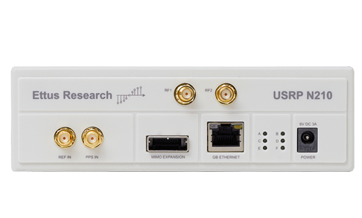
Alcance
Entregar varias simulaciones de los diferentes aspectos de la capa física de la Red LTE, la cual tenga una interfaz amigable al usuario.
Implementar la transmisión de datos que están estructurados para este tipo de red con el equipo USRP N210.
Notes:
Entregar como producto final la simulación de la capa física de la Red LTE mediante la herramienta de MATLAB y Simulink, la cual tenga una interfaz amigable al usuario y permita realizar un análisis de los diferentes casos.
Implementar la transmisión de datos que están estructurados para este tipo de red con el equipo USRP (Universal Software Radio Peripherical) N210 de Ettus Research (USRP N210, 2014).

Slide 9
Objetivos
General
Elaborar el modelamiento y simulación de la capa física de una red LTE (R8) que permita realizar un análisis del funcionamiento de esta mediante el uso de la herramienta MATLAB/SIMULINK.
Específicos
Investigar las especificaciones técnicas de la capa física de una red LTE (R8).
Realizar simulaciones de las diferentes modulaciones digitales (QPSK, 16QAM, 64QAM) que se encuentran estructuradas en LTE para obtener las gráficas del BER teóricas y simuladas mediante Matlab.
Analizar los parámetros de LTE mediante equipos de medición.
Analizar los resultados obtenidos mediante las simulaciones en Matlab/Simulink.
Implementar un transmisor de LTE mediante un USRP N210, el cual permita observar el comportamiento de las señales al variar parámetros de la capa física.

Slide 10
Conceptos de una Red LTE
Arquitectura de Red
Canales Lógicos
Red de Núcleo
Red de Acceso
Capa Física
Canales de Transporte
Canales Físicos

Slide 11
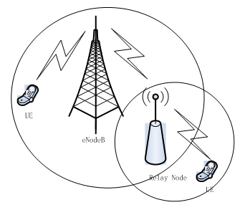
Arquitectura de Red
LTE ha sido diseñado para soportar servicios de conmutación de paquetes. Su objetivo es proporcionar Protocolos de Internet sin problemas de conectividad entre el Equipo de Usuario y la Red de Paquetes de Datos
En este se incluyen términos como SAE, que es la evolución de la arquitectura del sistema, la cual viene acompañada de la evolución de la Red de Núcleo (EPC - Evolved Packet Core).
Notes:
Sin interrumpir las aplicaciones de los usuarios finales durante la movilidad.
System Architecture Evolution
LTE y SAE comprenden el sistema de paquetes evolucionado (EPS - Evolved Packet System).

Slide 12
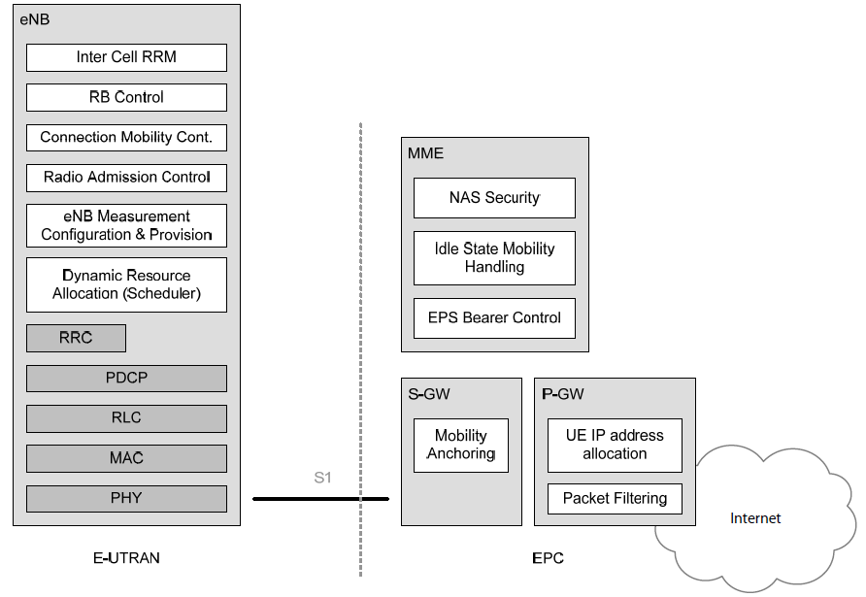
Red de Núcleo
Esta red es responsable por el control sobre el UE y el establecimiento de los Bearers, esta formada por 3 nodos lógicos, que son:
Puerta de enlace predeterminada a PDN (P-GW)
Puerta de enlace predeterminada a Servicios (S-GW)
Entidad de administración de movilidad (MME)
Notes:
P-GW
– Es el responsable de asignación de direcciones IP para los UE’s.
– Aplica Calidad de Servicio (QoS) y filtra paquetes IP.
S-GW
– Los paquetes IP son transferidos al usuario a través del S-GW.
– Sirve como soporte de movilidad local cuando existe un handover.
– Administra funciones de los visitantes de la red.
MME
– Es el nodo de control, este procesa la señalización entre la CN y el UE.
– Realiza funciones de gestión de bearers y otras relacionadas con la gestión de conectividad.

Slide 13
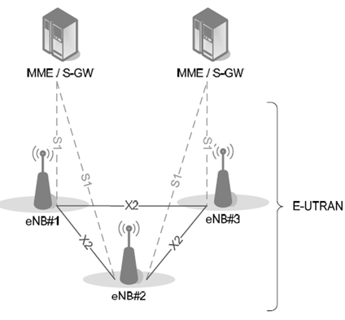
Red de Acceso
La red de acceso consiste en la unión de varios eNodeB los cuales están conectados mediante interfaces X2, y de estos hacia el MME/S-GW con interfaces S1.
eNodeB
Tiene como función principal el control de la interfaz aire.
Se encarga realizar la administración de recursos de radio, envió de información al S-GW, envío de mensajes de información a los usuarios, mediciones y reportes de la configuración para movilidad.
Notes:
La función principal de un eNodeB es encargarse de la interfaz aire procesando aspectos como: codificación de canal, adaptación de velocidad, propagación entre otras.
Y de manera general se encarga realizar la administración de recursos de radio, envio de informacion al S-GW, envío de mensajes de información a los usuarios, mediciones y reportes de la configuración para movilidad. (Agilent,2009)

Slide 14
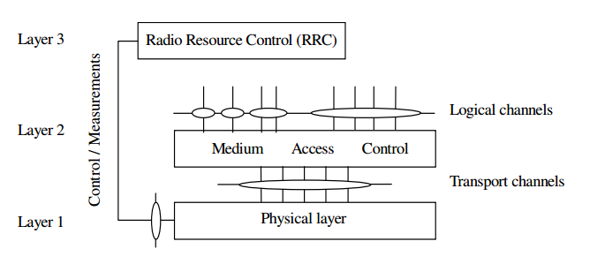
Capa Física
Notes:
Para el funcionamiento completo de una red LTE se necesitan varias capas las cuales estén interconectadas, las principales son:
Capa Física
Capa de Control de Acceso al Medio
Capa de Control de Recursos de Radio
En el presente proyecto se hace énfasis en la capa física, la conexión con las capas superiores se la realiza mediante Canales Físicos, Lógicos y de Transporte.

Slide 15
Canales Físicos
PBCH
Downlink
PRACH
PCFICH
PDCCH
PHICH
PDSCH
PMCH
Uplink
PUCCH
PUSCH
Notes:
Establecen como se transmiten los bits de transporte en las Sub-Portadoras OFDM.
Tiene funciones como la detección de errores en el canal de Transporte e indica estos a capas superiores, codificación y decodificación FEC, ajuste de la tasa de canal de transporte codificado al canal físico, control de potencia, modulación y demodulación y sincronización de tiempo y de frecuencia, entre otras.
1.Emite un número limitado de parámetros para el acceso inicial a la
Celda.
2.Indica el número de símbolos de PDCCH por subtrama.
3.Planificación de UE.
4.Lleva la información de HARQ: ACK/NACK.
5.Envío de datos de usuario y avisos. Transporta la información
6. Difunde información para el servicio eMBMS.
7. Permite el establecimiento de conexiones.
8. Planificación UE, ACK/NACK.
9. Envío datos de usuario.

Slide 16
Tecnologías de Múltiple Acceso
MIMO
Malla de Recursos
Adaptación de Enlace
Capa Física LTE
Modulación y Codificación

Slide 17
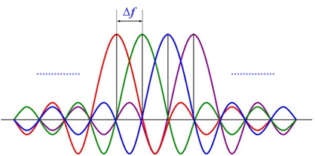
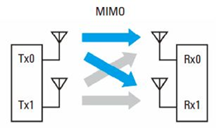
Introducción
El diseño de la capa física de LTE esta influenciado directamente por los requerimientos de velocidad (Downlink - 300Mbps / Uplink - 75Mbps) , eficiencia espectral y múltiples anchos de banda (1.4/3/5/10/15/20MHz) para el R8.
Notes:
Para cumplir estos requerimientos la 3GPP selecciono la tecnología OFDM y MIMO como la base de LTE, con lo cual se mejora la eficiencia espectral y la capacidad para mitigar problemas de ruido respectivamente

Slide 18
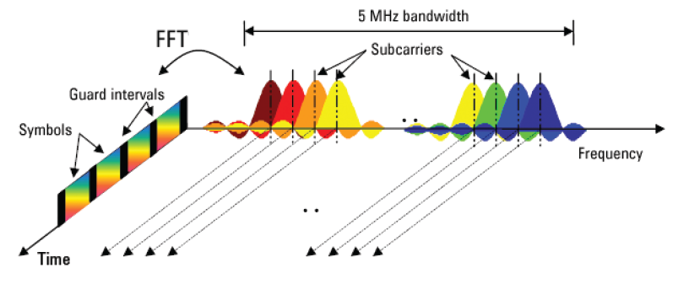
Tecnologías de Múltiple Acceso
OFDM
OFDM es una técnica de Multiplexación Multiportadora la cual ofrece una comunicación robusta en contra del desvanecimiento por múltiples trayectos y una fácil sincronización y ecualización en el receptor.
Notes:
OFDM usa un amplio numero de subportadoras separadas ortogonalmente, las cuales son transmitidas en paralelo. Cada subportadora es modulada con un esquema convencional (QPSK, 16QAM, 64QAM) a una tasa de símbolo baja.

Slide 19
OFDM
Ventajas
Ancho de Banda variable (1.4/3/5/10/15/20 MHz).
Alta eficiencia espectral.
Baja complejidad en la implementación del receptor.
Robustez frente a las diferencias de retardo.
Desventajas
El espaciamiento entre subportadoras es muy pequeño, lo cual hace a OFDM que sea sensible a errores de frecuencia y ruido de fase.
Se necesita un mayor procesamiento que con tecnologías como CDMA en los bordes de las células.

Slide 20
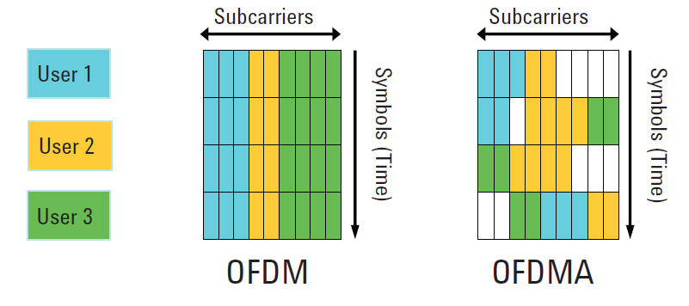
OFDMA
Es una extensión de OFDM para la implementación de un sistema multiusuario. Esta se encarga de distribuir las subportadoras a diferentes usuarios al mismo tiempo para simplificar y aumentar el rendimiento.
Notes:
Para cada usuario se tiene un grupo de subportadoras las cuales tienen un tiempo específico de duración, estos bloques de tiempo se los conoce como Bloques de Recurso (RB’s - Resource Blocks).

Slide 21
SC-FDMA
Los requerimientos del Downlink con el Uplink difieren en algunas especificaciones, algo primordial que se debe considerar es que para un equipo de usuario el consumo de energía debe de ser bajo así como su procesamiento.

Slide 22
MIMO
MIMO surge con la necesidad de mitigar problemas de propagación y de esta manera tener una comunicación más robusta en diferentes tipos de canales, así también para mejorar las tasas de transmisión.
Los sistemas convencionales solo usan una antena para transmitir y una para receptar, a esto se le llama SISO - Single Input, Single Output.
Tx
Rx
Notes:
En LTE el objetivo de esta tecnología es tener altas tasas de transmisión, baja latencia y tecnología de acceso de radio optimizada para paquetes, para el enlace de bajada

Slide 23
Modos de Configuración

Slide 24
Modulación
Los esquemas de modulación usados en LTE (R8) incluyen QPSK – Quadrature Phase Shift Keying, 16QAM - Quadrature Amplitude Modulation, 64QAM.
Notes:
La ventaja de usar diferentes esquemas de modulación se observa al momento
de realizar la modulación adaptativa basada en las condiciones de canal, cuando el
canal es relativamente limpio se usa 64QAM lo cual incrementa la tasa de transmisión, mientras que si el canal tiene más señales que interfieran se usa QPSK que es más robusta a las interferencias debido a separación entre símbolos que esta tiene.

Slide 25
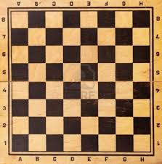
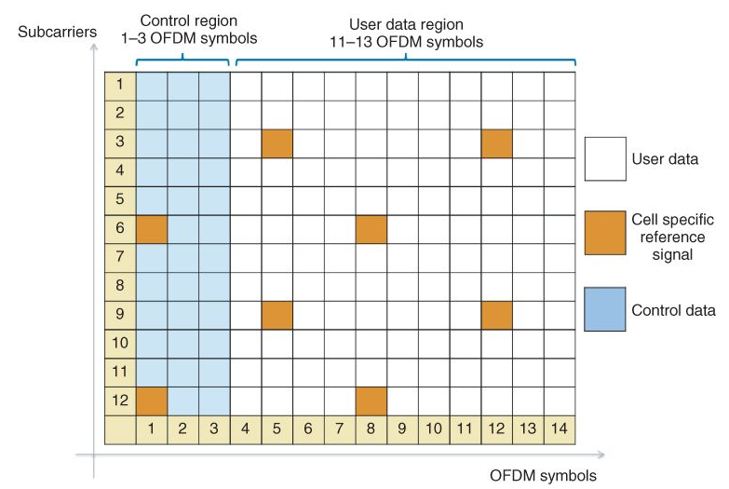
Malla de Recursos
La malla de recursos es en esencia una matriz cuyos elementos están modulados en símbolos, en una representación en 2 Dimensiones tenemos en el eje Y las subportadoras alineadas en frecuencia mientras que en el eje X están los símbolos OFDM alineados en el tiempo, en cada ranura de tiempo de 0.5ms se encuentran 7 símbolos, lo que da un total de 14 por cada subtrama.
Notes:
Básicamente existen tres tipos de señales en la malla de recursos, estos son:
Información del usuario.
Señales específicas de referencia de celda.
Información de control

Slide 26
Malla de Recursos - General
Notes:
Todas : información de usuario.
Señales de Refrencia Comunies CSR’s
Información de Control PDCCH
Sub 0 – 5
Señales Primarias de Sincronismo
Señales Secundarias de Sincronismo
Subtrama Physical broadcast Channel

Slide 27
Adaptación de Velocidad
La adaptación de velocidad es una característica importante en LTE, esta ayuda a incrementar la tasa de transmisión basándose en las condiciones del canal.
En canales de baja interferencia se puede codificar con tasas cerca a la unidad, mientras que en canales con alta interferencia se puede reducir la tasa con el fin de mitigar los errores.
Notes:
En la codificación de canal se empieza con la tasa de 1/3 y se usa la adaptación de velocidad para llegar a la tasa deseada, para una tasa menor a 1/3 se repiten los bits codificados, y para una tasa mayor se remueven bits mediante métodos de intercalado, estos se basan en preservar la distancia de Hamming. La adaptación de velocidad se compone de:

Slide 28
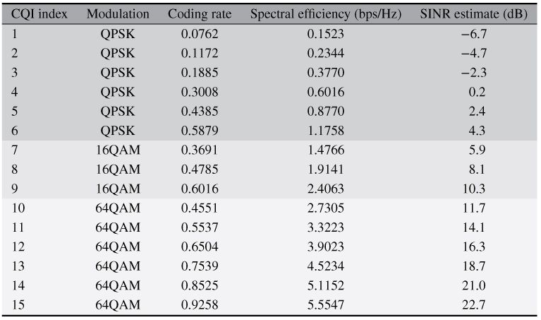
Adaptación de Enlace
La adaptación de enlace permite cambiar ciertos parámetros de transmisión dependiendo de la condición de canal.
Notes:
SINR Rango de la Interferencia de la Señal mas el Ruido - SINR
SINR es un coeficiente que se calcula a partir de los dits decodificados entre el receptor y la salida de la decodificación MIMO

Slide 29
Modelo de Transmisión del Downlink

Slide 30
Modelo de Transmisión del Uplink
Notes:
Discrete Fourier Transformation

Slide 31
MATLAB/SIMULINK
Daughterboards y Antena
USRP
Hardware y Software

Slide 32
MATLAB/SIMULINK
MATLAB
MATLAB es un lenguaje de alto nivel y un entorno interactivo para cálculo numérico, visualización y programación.
SIMULINK
Simulink es un entorno de diagramas de bloques para la simulación multidominio y diseño basado en modelos.

Slide 33
Toolbox
Estos son un compendio de modelos matemáticos los cuales han sido incorporados en MATLAB, estos pueden ser directamente usados en Simulink o en MATLAB como objetos del sistema System Objects.
Communication System Toolbox
DSP System Toolbox
LTE System Toolbox
USRP Support Package from Communications System Toolbox

Slide 34
Objetos del Sistema
Los objetos del sistema se crean a partir de las librerías o toolbox de Simulink, estos se pueden usar como funciones las cuales permitan su uso en MATLAB, a continuación se observa como se debe inicializar un modulador QPSK:
ModuladorQPSK = comm.QPSKModulator('BitInput',true);

Slide 35
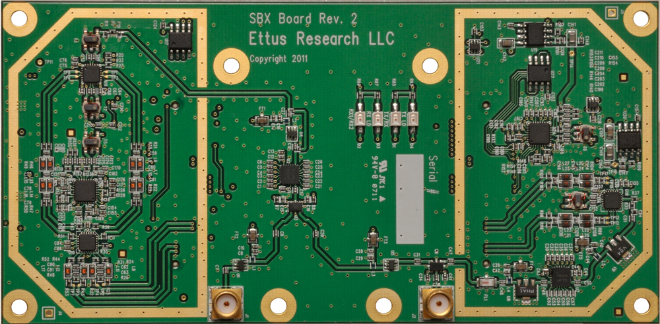
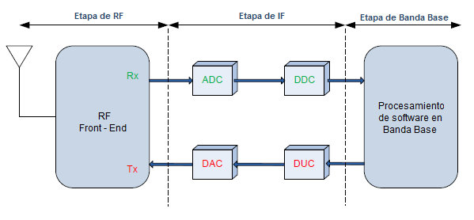
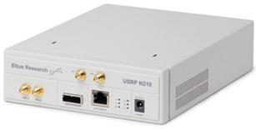
USRP – N210
Un USRP (Universal Software Radio Peripheral) es un radio reprogramable o reconfigurable con el cual mediante el mismo hardware se pueden realizar diferentes sistemas de comunicaciones los cuales estén basados netamente en software siendo este el concepto fundamental de Radio Definido por Software - SDR.

Slide 36
Simulaciones
Introducción
Modulación
Codificación
Modelamiento de Canal
SISO
SIMO
Modos de Transmisión
Adaptación de Enlace
Transmisión del Downlink
Transmisión del Uplink
Simulación Completa

Slide 37
Introducción
Notes:
Para el desarrollo de las simulaciones se ha realizado una interfaz amigable al usuario,
para lo cual se ha hecho uso de un GUI - Graphical User Interface el cual abarque todas
las simulaciones a ser desarrolladas, a esta se le ha denominado LTE Framework

Slide 38
Diagrama de Bloques

Slide 39
Codificación
Notes:
Para el desarrollo esta simulación se han tomando en cuenta varios tipos de codificación como son: Viterbi Hard-Decision, Viterbi Soft-Decision, Turbo y además de estas se tomo en cuenta una simulación sin codificación, en estas simulaciones se utilizó la modulación QPSK,

Slide 40
Modelamiento de Canal
Notes:
Canal con Desvanecimiento Plano en Baja y Alta Movilidad
Canal con Desvanecimiento Selectivo en Frecuencia en Baja y Alta Movilidad

Slide 41
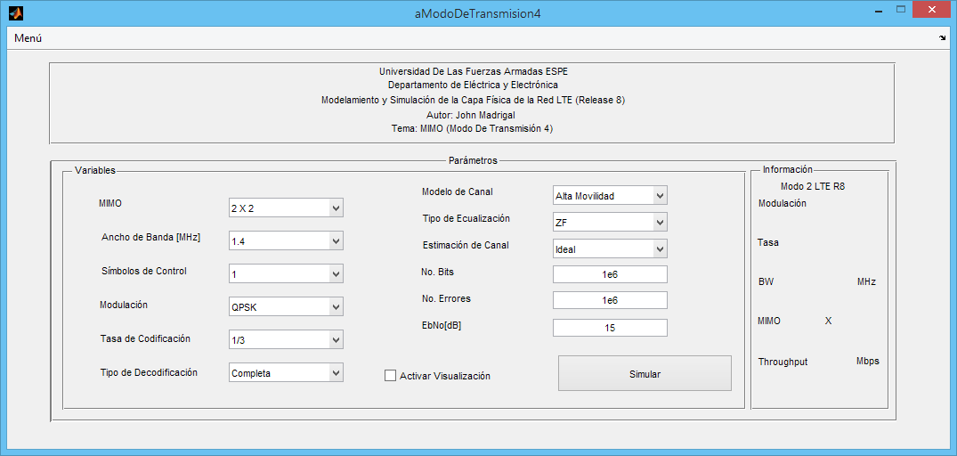
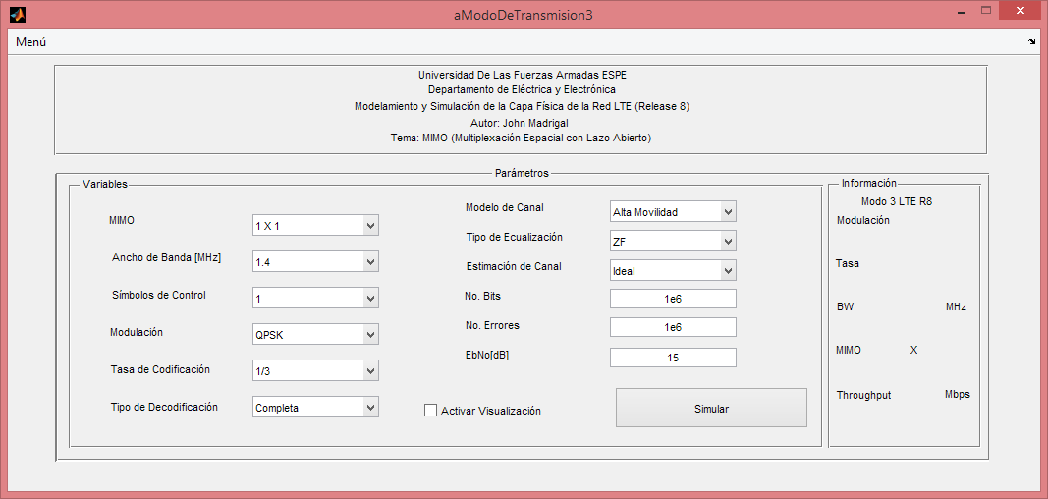
Modos de Transmisión
Notes:
De los siete Modos de Transmisión de LTE (R8) se toma en consideración los primeros cuatro, los casos de SISO y SIMO anteriormente descritos están vinculados directamente al Modo de Transmisión 1, mientras que casos en donde se usan de 1 a 4 antenas se toman en cuenta en los modos 2, 3 y 4.

Slide 42
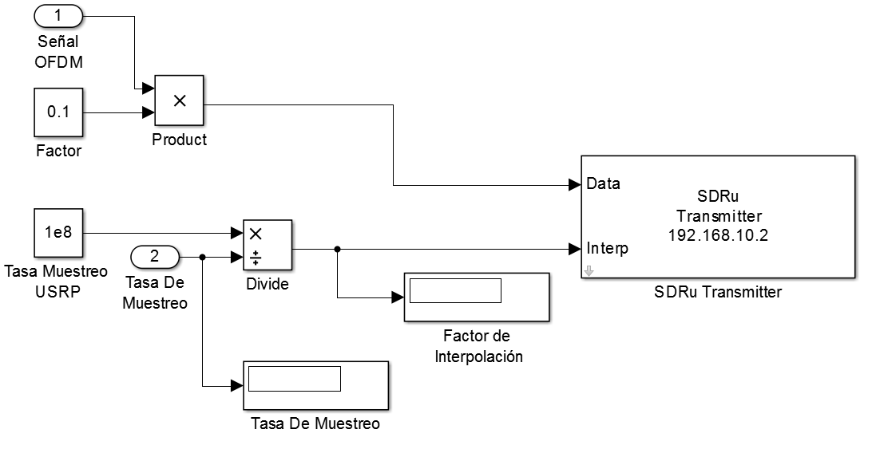
Downlink
Notes:
Para la transmisión del Downlink se ha hecho uso de Simulink, en esta plataforma se
puede realizar la transmisión con el USRP N210 debido a la librería que se dispone,
cuyo diagrama de bloques se observa en la Figura 68, en este se encuentra la clase de Downlink, los parámetros del transmisor, el contador de las subtramás, un display para la visualización de la subtrama que se esta enviando y por ultimo el Sistema de Envío en donde entran dos señales: señal OFDM y la tasa de Muestreo del Transmisor.

Slide 43
Uplink

Slide 44
Transmisión y Recepción

Slide 45
Resultados
Codificación
Modulación
Modos de Transmisión
Downlink
Uplink
Sistema Completo

Slide 46
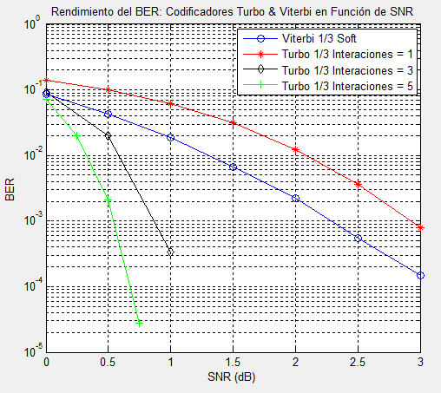
Modulación

Slide 47
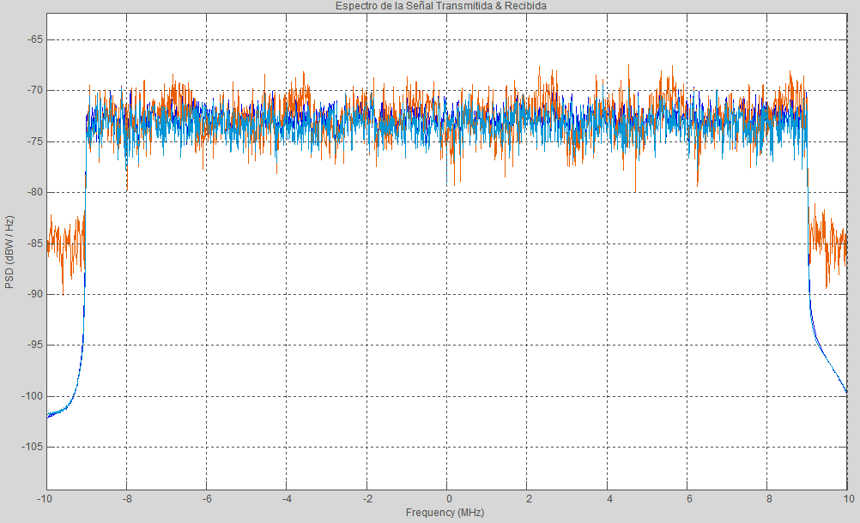
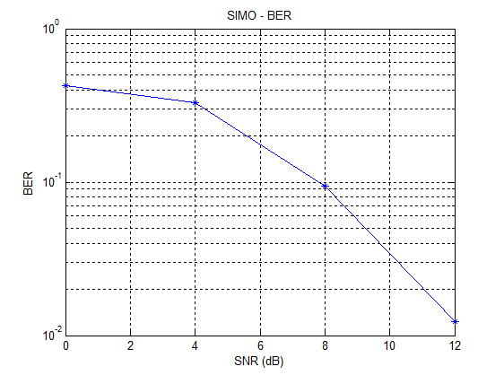
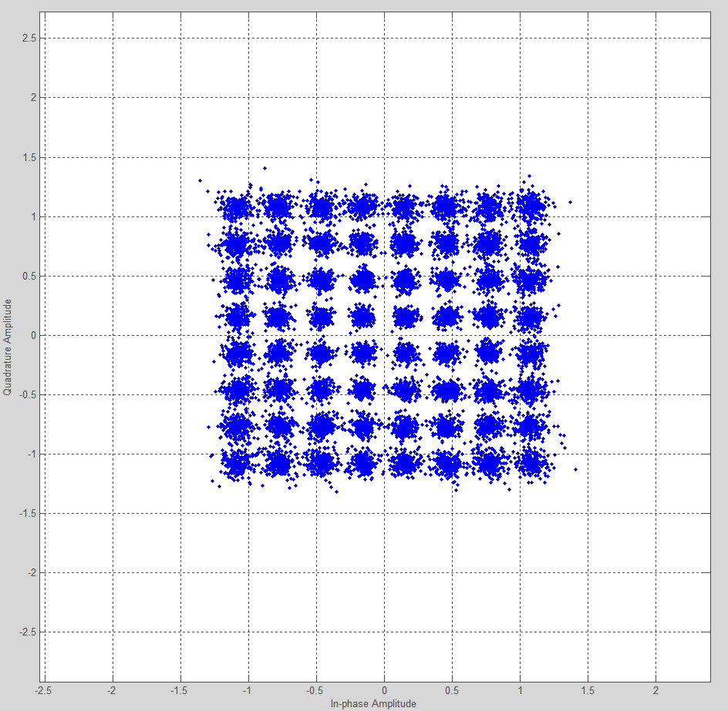
Modos de Transmisión

Slide 48
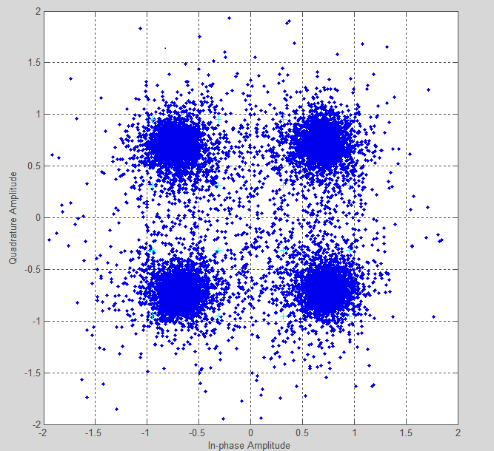
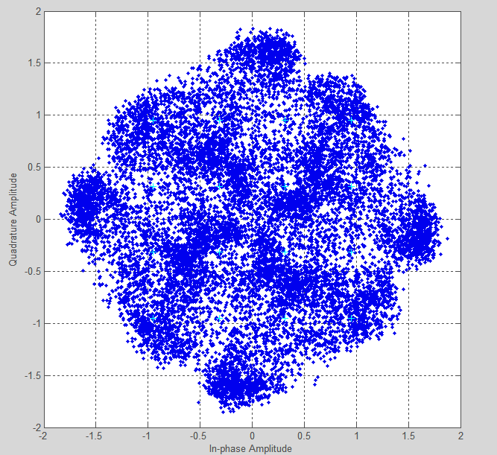
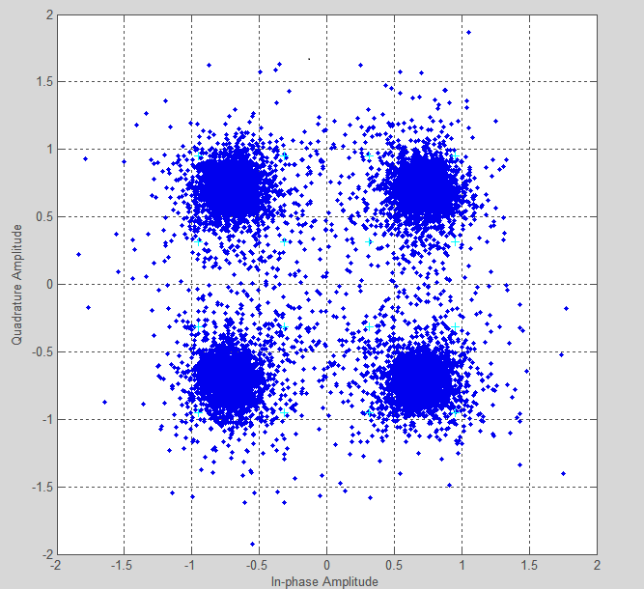
Modos de Transmisión

Slide 49
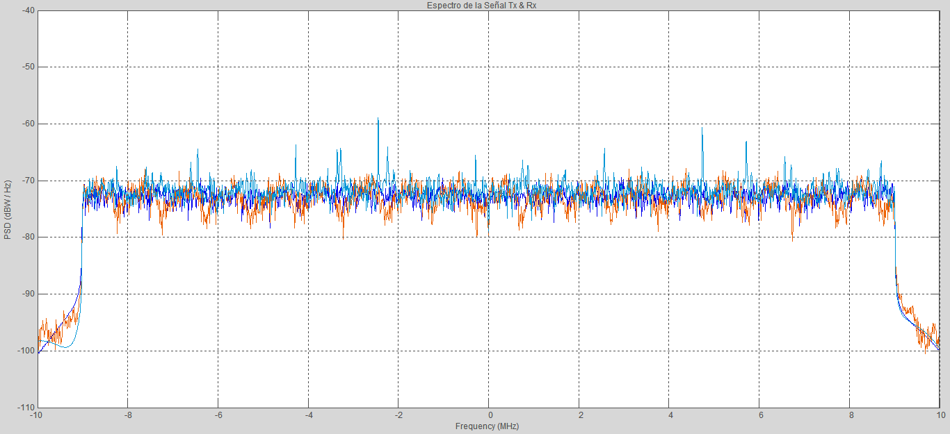
Modos de Transmisión

Slide 50
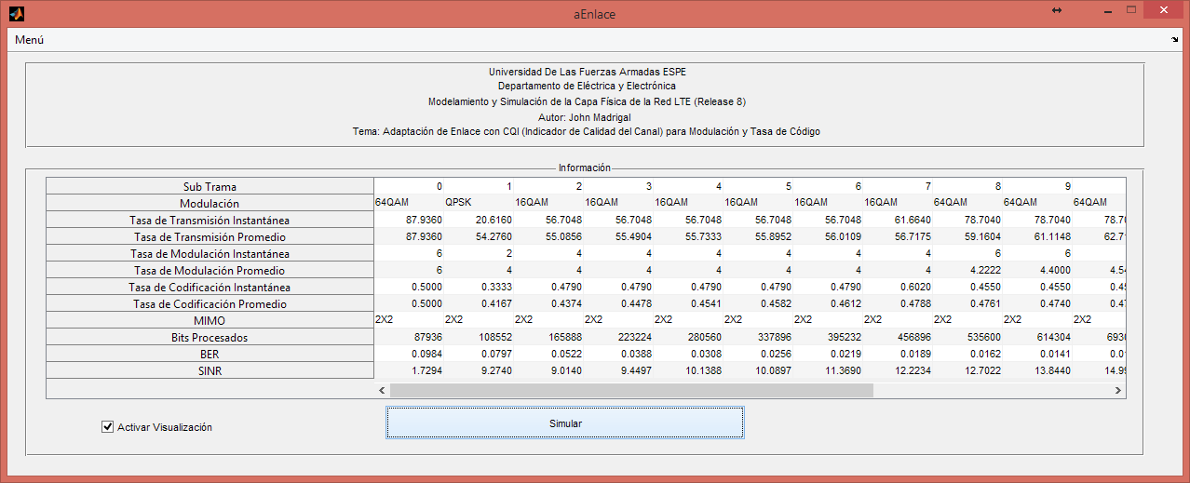
Adaptación de Enlace

Slide 51
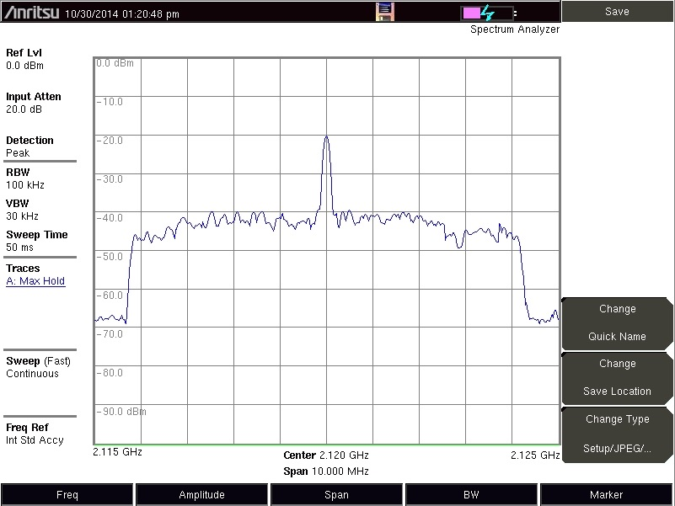
Downlink

Slide 52
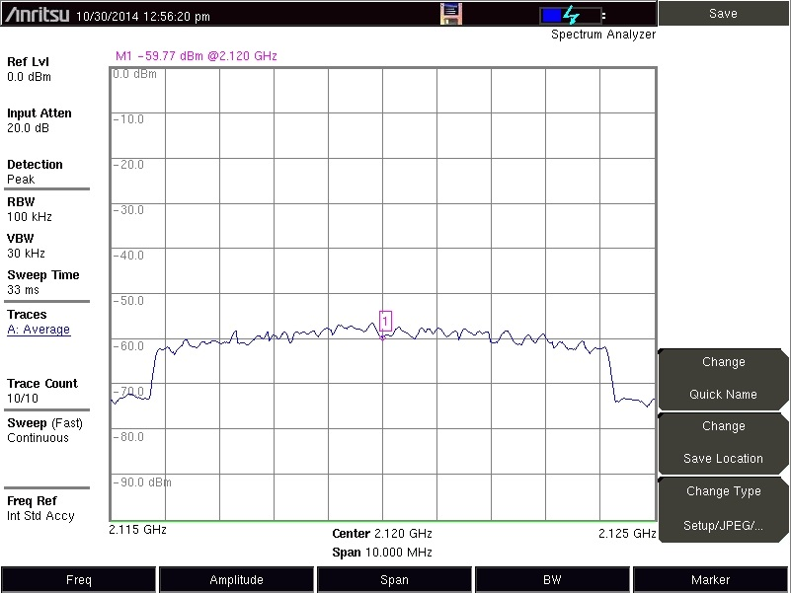
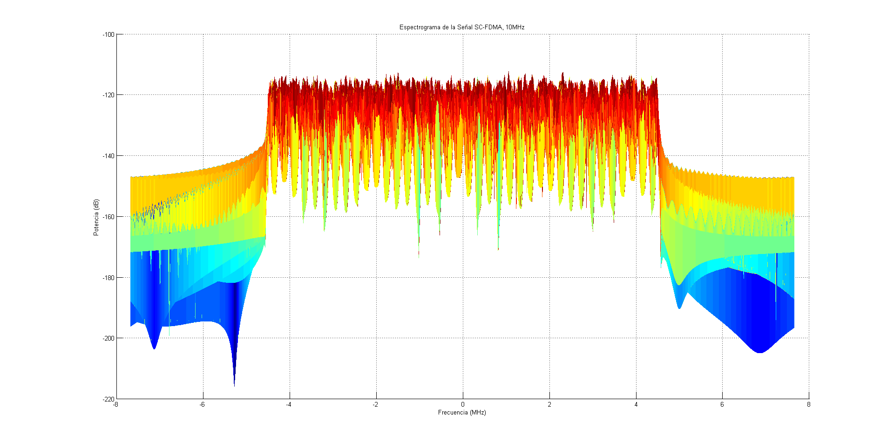
Uplink

Slide 53
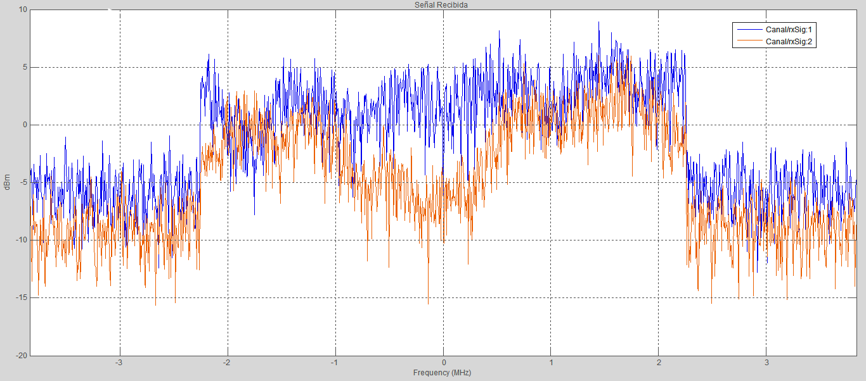
Sistema Completo

Slide 54
Conclusiones
Recomendaciones
Trabajo Futuro

Slide 55
Conclusiones
Se logró implementar una plataforma amigable al usuario la cual contiene las simulaciones necesarias para la comprensión del funcionamiento de la capa física de LTE (R8) y de esta manera realizar diferentes análisis de los datos y gráficas obtenidas mediante la integración de algoritmos fundamentales en el procesamiento de la información.
Se investigó y analizó las especificaciones técnicas de la capa física de LTE (R8) con lo cual se realizo la implementación de las simulaciones que permiten realizar un análisis completo y fundamentado.
Las gráficas de las modulaciones estructuradas en LTE permiten observar el porque de las tasas de transmisión son elevadas para el sistema LTE.

Slide 56
Conclusiones
Las señales obtenidas al transmitir mediante el equipo USRP N210 permiten analizar el comportamiento en un entorno real al variar los parámetros de la Capa Física.
Como se observo en los resultados el rendimiento para el caso del enlace de bajada es similar al de una estación radio base usada comercialmente, pero con la limitación del los filtros del USRP; Mientras que para el enlace de bajada se tiene un rendimiento casi igual al de un equipo comercial, lo cual se justifica por el uso del Toolbox de LTE de MATLAB que usan librerías especiales y de uso especifico para generar señales de referencia al estándar.

Slide 57
Conclusiones
De las codificaciones que se implementaron la que mejor rendimiento respecto a las otras fue la Codificación Turbo, la cual en apenas 1dB tiene un BER de aproximadamente$1×{10}^{−4}$ mientras que las otras alcanzan este rendimiento con una Relación Señal/Ruido mas alta.
La adaptación de enlace da una idea clara de como es que LTE lográ mantener esas tasas de transmisión elevadas, mediante el SINR la modulación y la tasa de velocidad se modifica en función de mantener una tasa de transmisión promedio estable, para que de esta manera el usuario no note cortes en la transmisión de su información y así brindar un mejor servicio.

Slide 58
Recomendaciones
Para realizar el procesamiento de las señales tanto para el enlace de bajada como de subida se debe realizar una revisión bibliográfica extensa de los temas tomados en cuenta en el presente trabajo, debido a la complejidad de estos.
Al realizar la comparación entre el espectro de una señal generada con este software y una con la estación base profesional se debe tomar en cuenta los costos que esto implica, siendo el USRP N210 un equipo de bajo costo respecto a otros equipos de esta índole.
Esta herramienta debe de ser usada en conjunto con la parte teórica de LTE la cual se dicta en la materia de Redes de Nueva Generación en la Universidad, para que de esta manera se tenga un entendimiento y un enfoque mas acertado para comprender el estándar.

Slide 59
Trabajo Futuro
Como trabajo futuro se plantea la implementación de los cambios realizados en Releases superiores al 8 de la 3GPP como agregación de portadora y variaciones de OFDM para el enlace de subida. La plataforma es actualizable en este sentido ya que es de código abierto, mas no el software en donde se ejecuta.
Se propone también realizar la implementación de las capas superiores de LTE para tener una comunicación con dispositivos terminales que usen este estándar.
Y finalmente se propone la implementación de un receptor en el cual se pueda observar la información que es transmitida con esta plataforma para la verificación de los parámetros de LTE.

Slide 60
Muchas Gracias por su Atención

Slide 61
Introducción
Conceptos de una Red LTE
Especificaciones Técnicas
Hardware y Software
Simulaciones
Conclusiones, Recomendaciones y Trabajo Futuro
Resultados y Discusión

